Slide 1
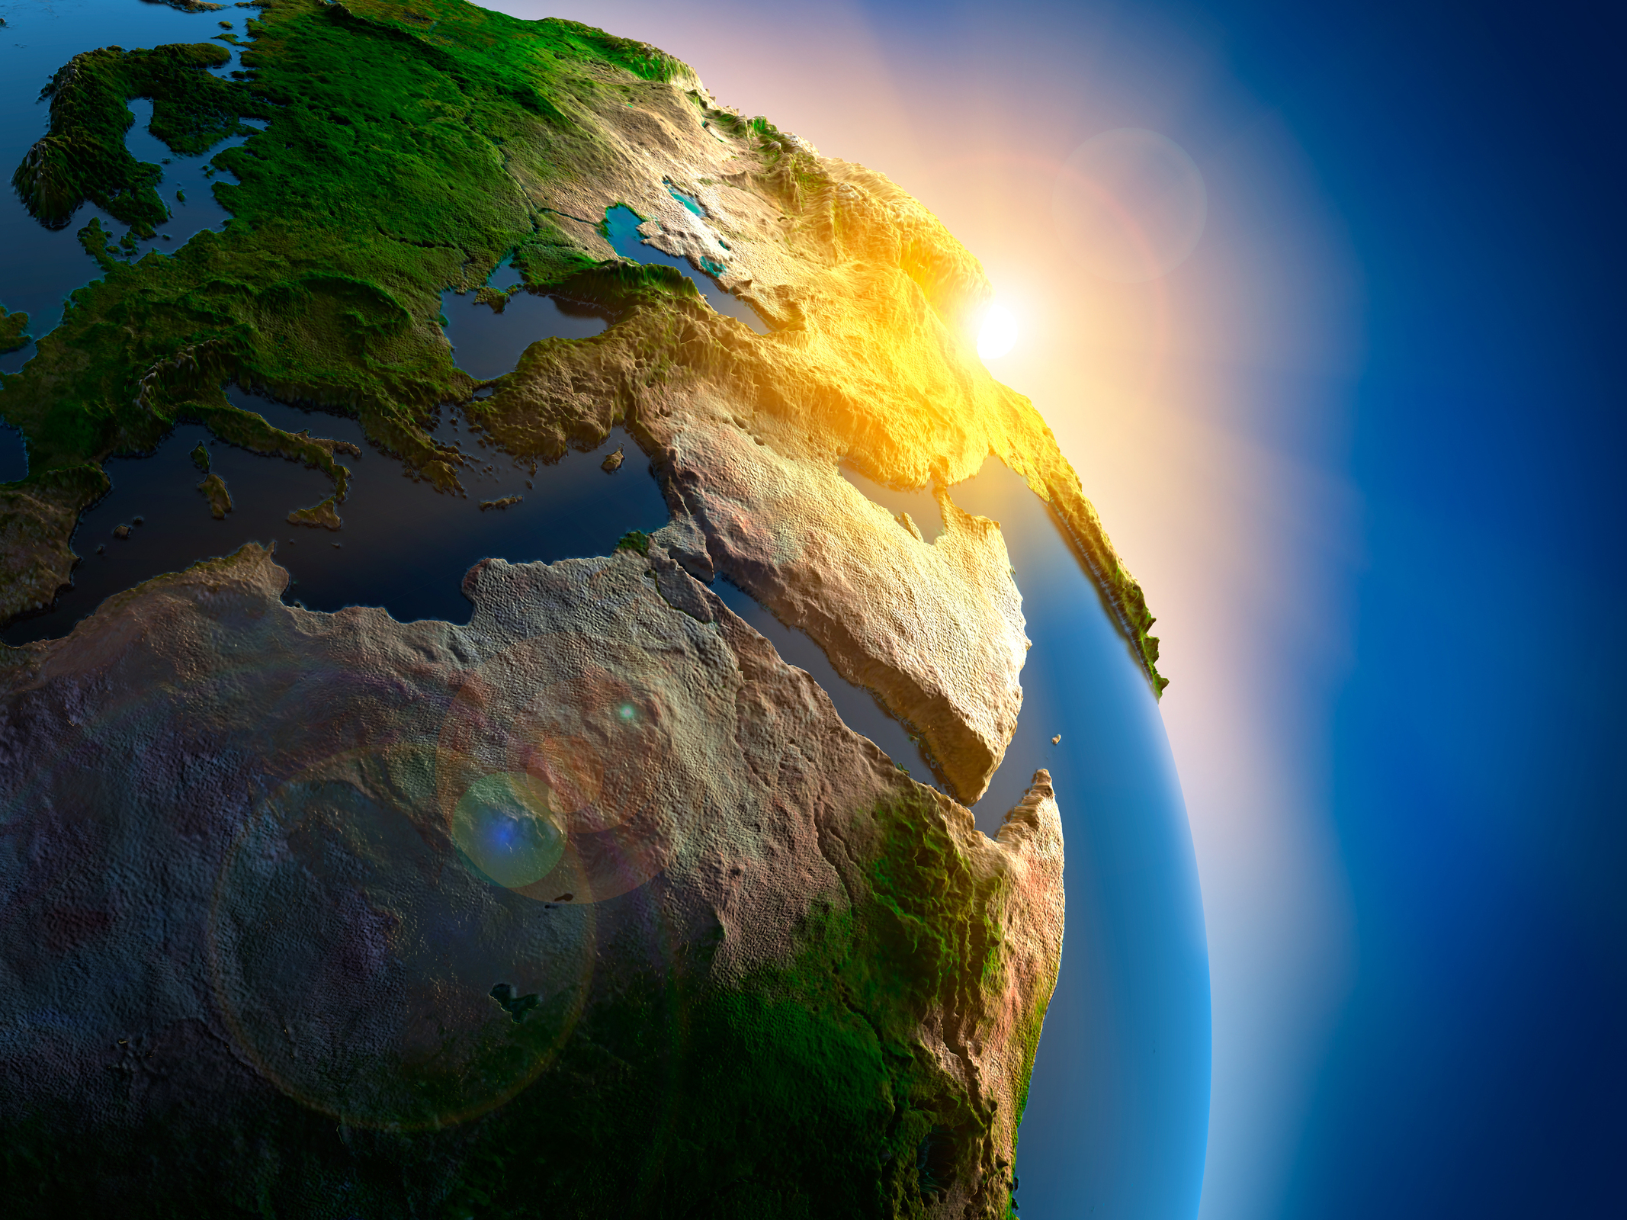
Pohjois-Savon päättäjien ilmastoinfo 13.3.2024
PEKKA REINIKAINEN
Kansainvälisen vaikuttamistyön
ja viestinnän asiantuntija
Suomen Punainen Risti
Euroopan Unionin ilmastosopimuslähettiläs Euroopan komissio
Pääosasto DG Clima
MINNE MAAILMA
MENOSSA?

Slide 2
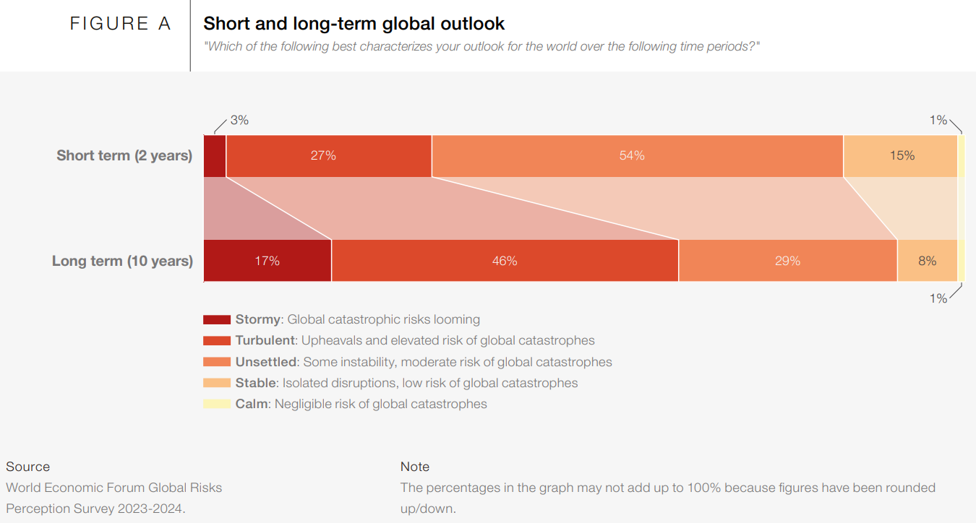
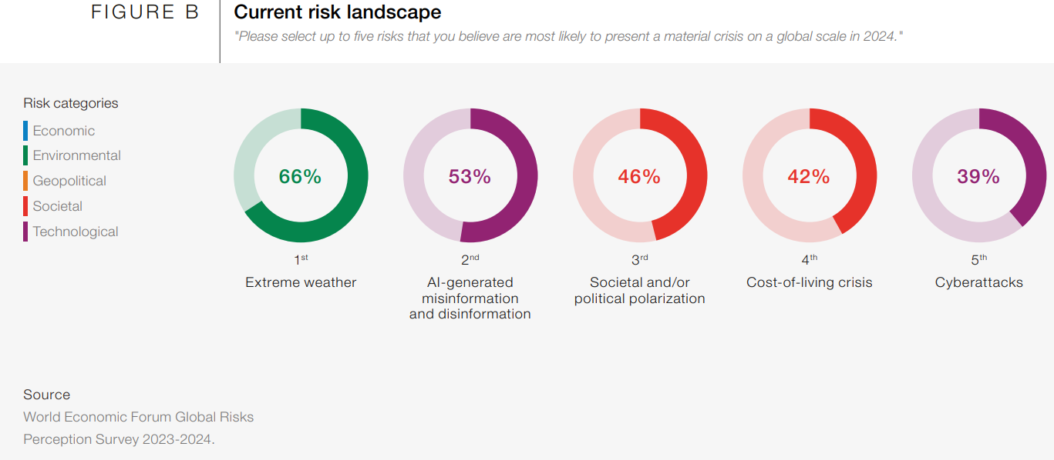
WEF 2023: LYHYEN JA PITKÄN TÄHTÄIMEN
TUNNELMAT MAAILMAN TULEVAISUUDESTA
Mikä seuraavista määritteistä vastaa parhaiten näkemystäsi tulevasta?
Lyhyellä tähtäimellä
(2 vuoden aikana)
3%
1%
27%
54%
15%
= 84% neg
Pitkällä tähtäimellä
(10 vuoden aikana)
17%
46%
29%
8%
= 92% neg
MYRSKYISTÄ. Globaalien katastrofien riskit uhkaavat.
TURBULENTTIA. Mullistuksia. Globaalien katastrofien kohonnut riski.
EPÄVAKAATA. Jonkin verran epävakautta. Globaalien katastrofien riskit mahdollisia.
VAKAATA. Rajoittuneita ongelmia. Globaalien katastrofien riskit matalia.
RAUHALLISTA. Olemattomia globaalien katastrofien riskejä.
1%
Valitse viisi riskiä joiden arvioit toteutuvan globaaleissa mittasuhteissa 2024?
Riskikategoriat
Taloudelliset
Ympäristö
Geopolitiikka
Yhteiskunnalliset
Teknologiset
Nro 1
Äärisäät
Nro 2
Tekoälyn tuottama
väärä tieto
Nro 3
Yhteiskunnan ja/tai politiikan ääripäistyminen
Nro 4
Elinkustannus-
kriisi
Nro 5
Kyber-
hyökkäykset
Lähde: World Economic Forum Global Risks, Perception Survey 2023-2024

Slide 3
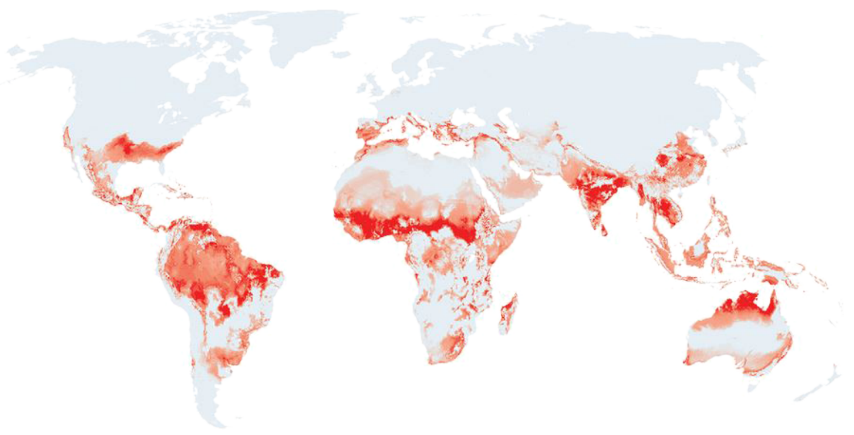
ENNUSTE IHMISELLE SOVELTUMATTOMISTA ASUINYMPÄRISTÖISTÄ VUONNA 2070
Lämpötilan nousu
haarukassa
2⁰C - 2,5⁰C
verrattuna
esiteollisen ajan
tasoihin.
Ennuste perustuu
ennustettuihin
lämpötiloihin ja
sademääriin
Historiallisessa
katsannossa
ihmiselämälle
soveltumattomia
asuinympäristöjä
Vähemmän soveltuvia asuinympäristöjä
Soveltuvampia (ei suuria muutoksia)
Lähde: IPCC ARS ”Future of human climate niche”, by Chi Xu et al. 2020. Artwork based on the Economist.
Extracted from IFRC & UN OCHA ”Extreme heat; preparing for the heatwaves of the future – October 2022

Slide 4
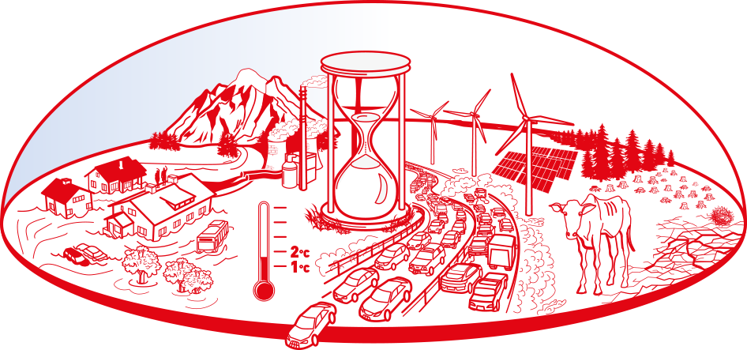
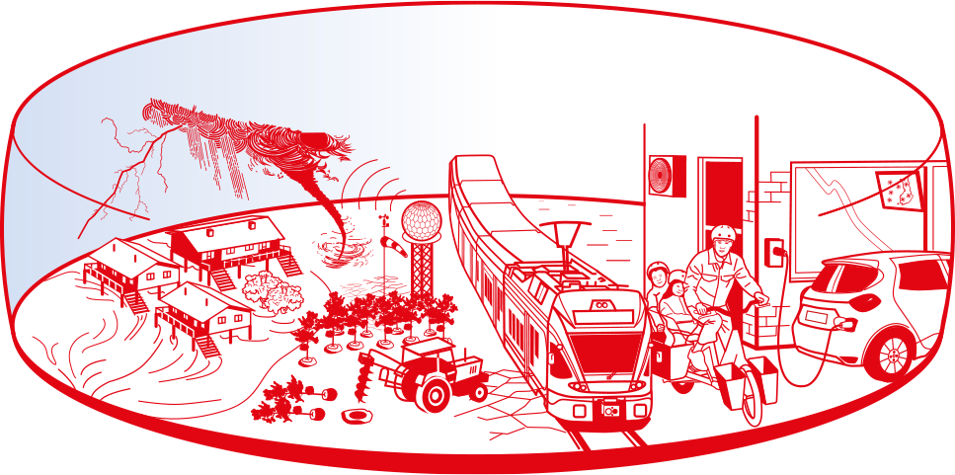
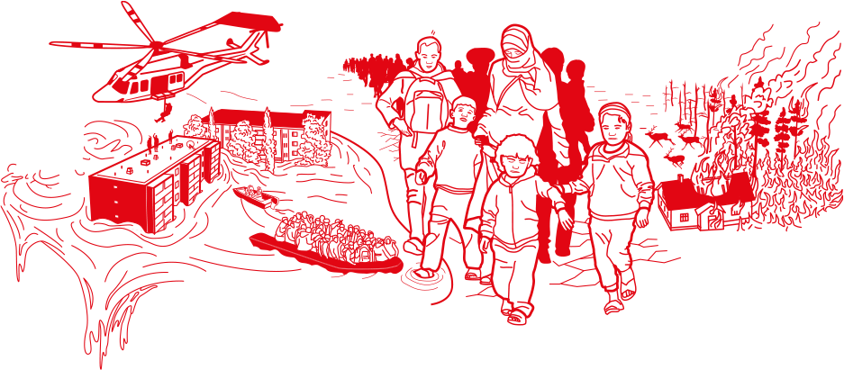
© Klimaburger-konsepti:
Pekka Reinikainen
EU Climate Pact Ambassador
TASO YKSI
väijy
lämpö-
mittaria
TASO KAKSI
estä
lievennä
sopeudu
KLIMA-
BURGER
1-2-3
TASO KOLME
selviä
toteutuvista
riskeistä
YLIVUOTO
KRIITTINEN KYNNYS
RISKI: hallitsematon humanitaarinen hätä
Grafiikka: JuJu Design Jussi Latvala

Slide 5
© Klimaburger-konsepti:
Pekka Reinikainen
EU Climate Pact Ambassador
TASO YKSI
väijy
lämpö-
mittaria
TASO KAKSI
estä
lievennä
sopeudu
KLIMA-
BURGER
1-2-3
TASO KOLME
selviä
toteutuvista
riskeistä
YLIVUOTO
KRIITTINEN KYNNYS
RISKI: hallitsematon humanitaarinen hätä
Grafiikka: JuJu Design Jussi Latvala

Slide 6
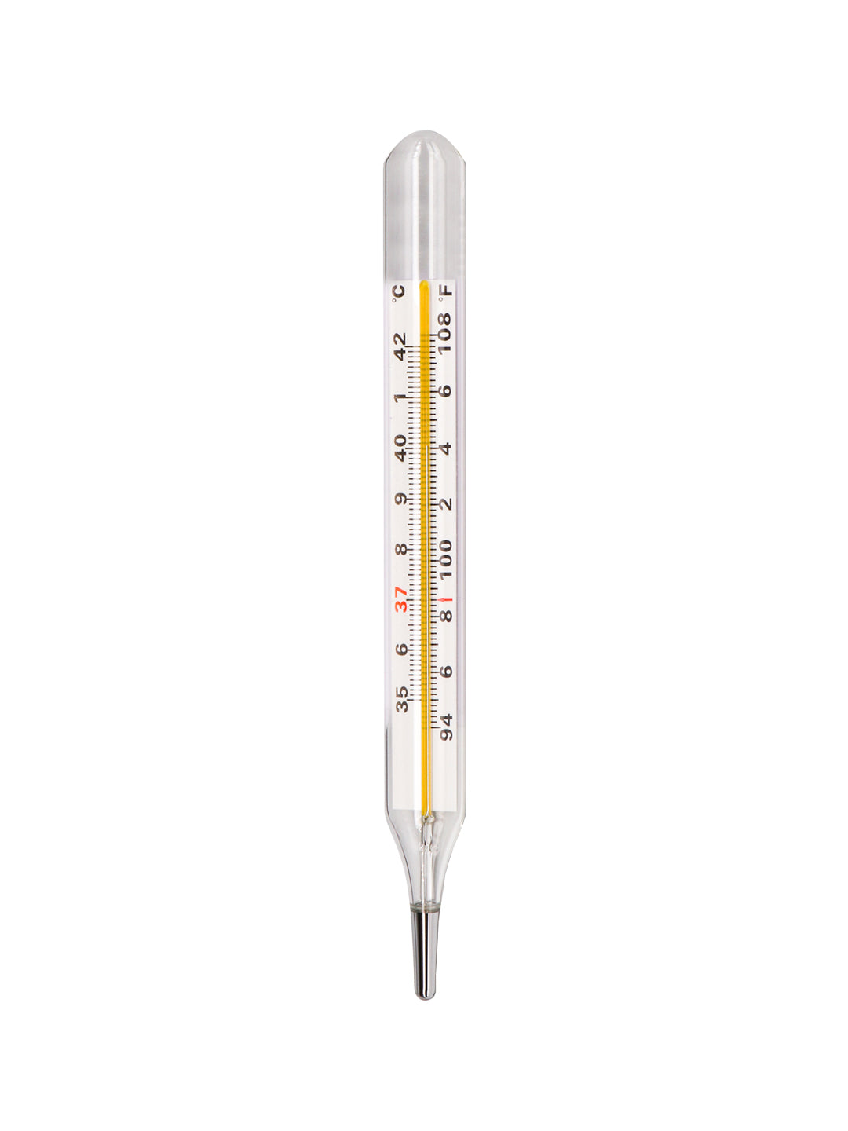
LÄMPÖ
LISÄÄNTYY
+ 2,5
ASTEELLA
= 38,7°C
HOMO SAPIENS V. MAAPALLO
PÄÄTTYMÄTÖN MATALA TULEHDUS
SEURAUKSINEEN
VAI
LOPUTON
HORKKA
39° C VAIHEILLA?
LÄMPÖ
LISÄÄNTYY
+ 1,5 ASTEELLA
= 37,7°C
NORMAALI
LÄMPÖ
36,2°C

Slide 7
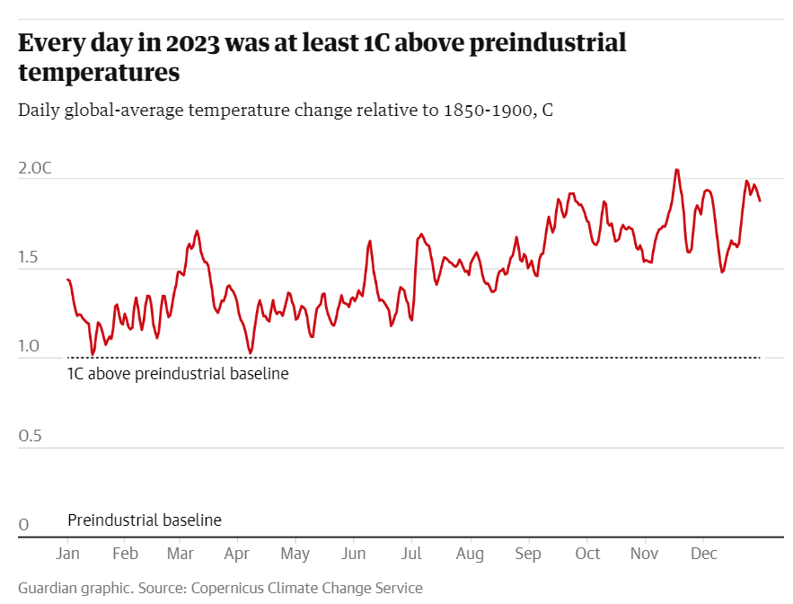
2023: JOKAINEN PÄIVÄ 1°C YLI ESITEOLLISEN
PUOLET YLI 1,5°C KAKSI PÄIVÄÄ YLI 2,0°C
Päivittäinen keskilämpö suhteessa esiteolliseen aikaan 1850-1900
1,48°C
1°C esiteollisen ajan perustasoa lämpimämpää
Esiteollisen ajan perustaso
Lähde: The Guardianin grafiikka. Tiedot: EU, Copernicus Climate Change Service

Slide 8
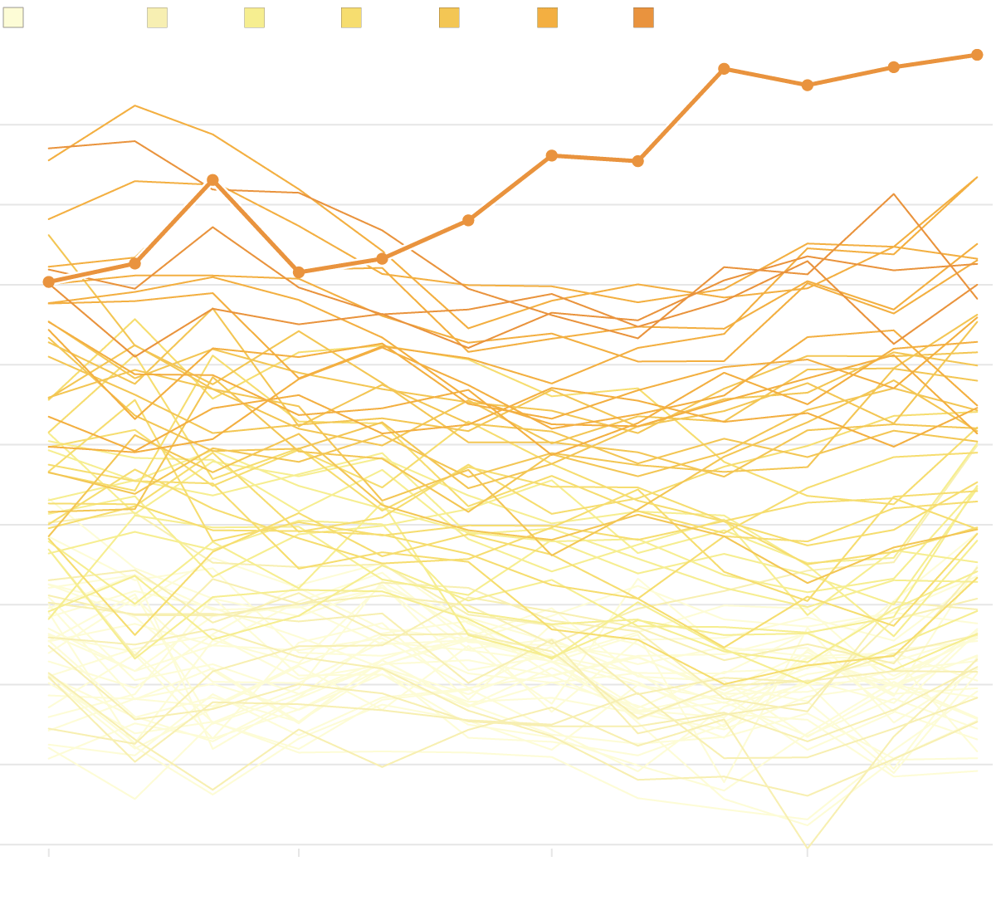
1940-1960 -luvut 1970-luku 1980-luku 1990-luku 2000-luku 2010-luku 2020-luku
marras
joulu
syys
+1,78°C
+1,6°C
+1,4°
+1.2°
+1,0°
+0,8°
+0,6°
+0,4°
+0.2°
0
−0.2°
Vuosi 2023
loka
maalis
heinä
elo
helmi
touko
kesä
tammi
huhti
Kaikki muut vuodet
1940-luvusta lähtien
VUOSI 2023 KUUKAUSITTAIN
Lähde: Copernicus/ECMWF, grafiikka:

Slide 9
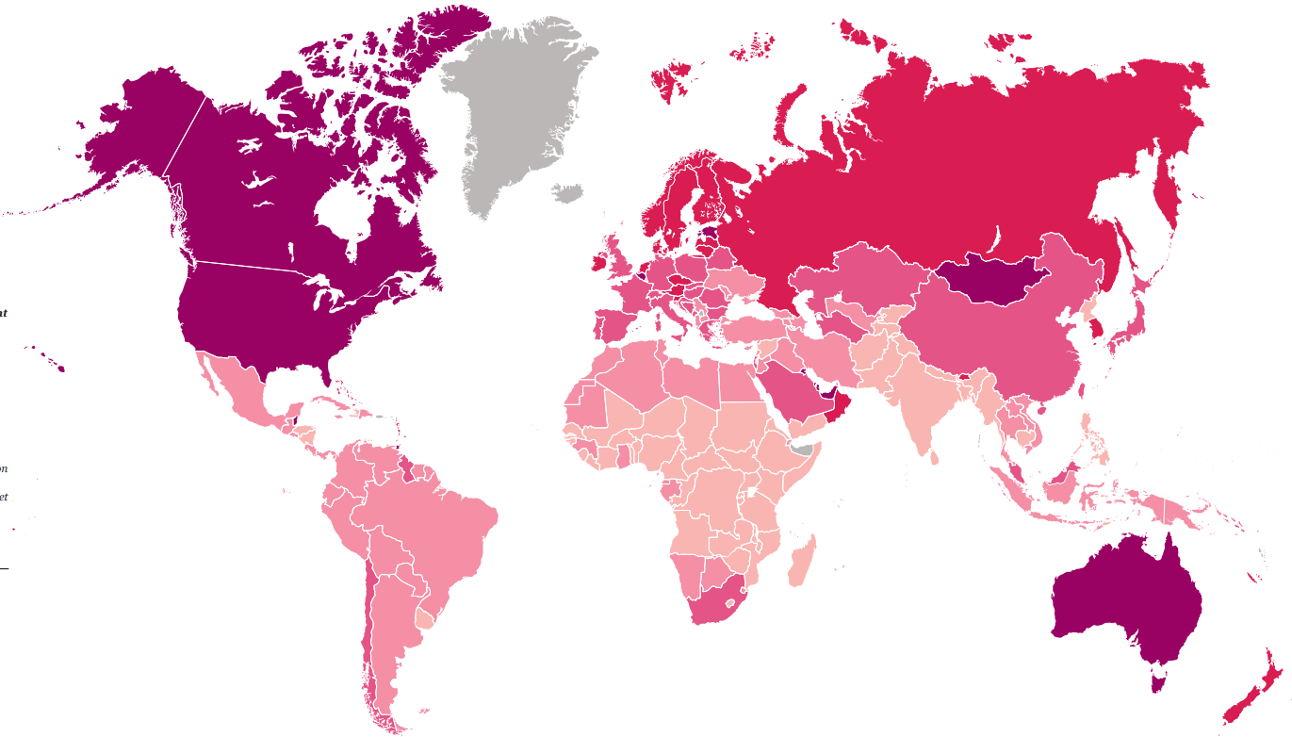
yksilön ekologinen jalanjälki =
Valtion ekologinen jalanjälki jaettuna väkiluvulla
Jotta eläisimme planeettamme voimavarojen puitteissa ihmiskunnan ekologisen jalanjäljen tulisi olla maapallon
biokapasiteettia pienempi. Nykyisellään tämä taso on 1,6 globaalia hehtaaria (gha) per henkilö. Mikäli jonkin maan
ekologinen jalanjälki on esimerkiksi 6,4gha, sen asukkaat ylihyödyntävät maapalloa nelinkertaisesti.
Lisätietoa: data.footprintnetwork.org
Suomi 31.3.2023
SUOMI 6,4 gha (2018)
henkilöä kohti
siis nelinkertainen ylikulutus
Maailma 2.8.2023
<1,7gha per hlö
1,7-3,4gha per hlö
3,4-5,1gha per hlö
5,1-6,7gha per hlö
>6,7gha per hlö
Riittämättömät tiedot
Lähde: Living Planet Report 2022, Building a Nature-Positive Society. WWF October 2022

Slide 10
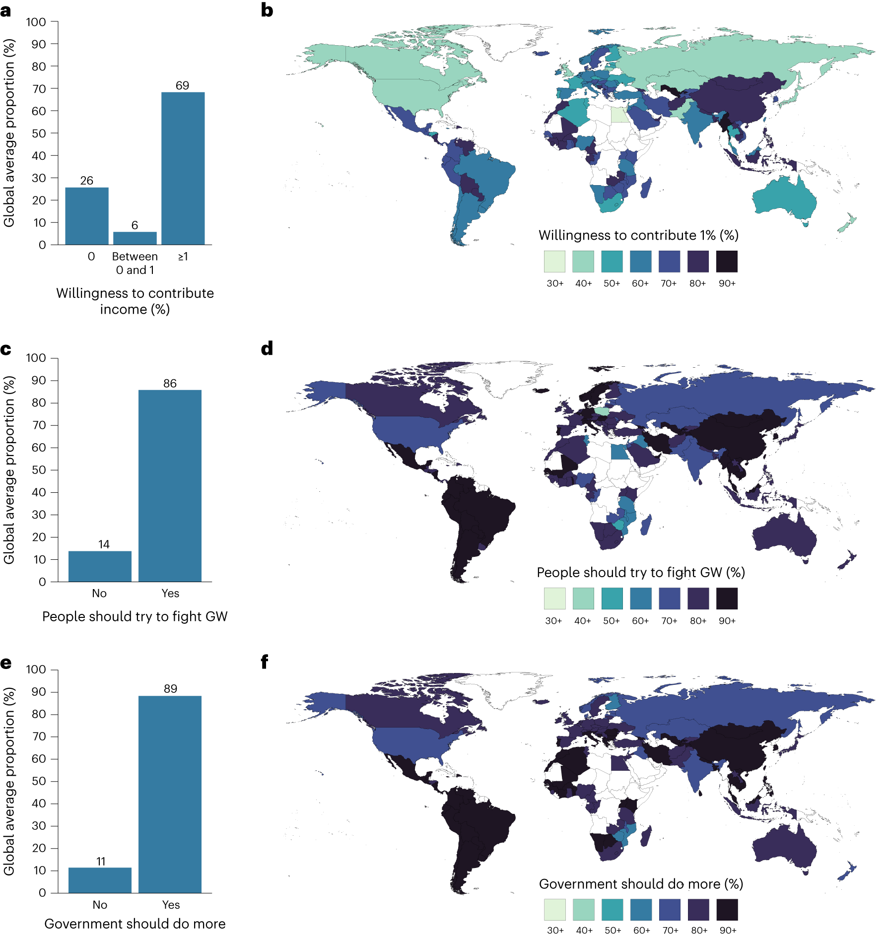
69%
69 PROSENTTIa
halukas
luopumaan
1% tuloistaan
86%
a,c,e, Globaali keskiarvo henkilöistä jotka ovat halukkaista luopumaan osasta tulojaan ilmastotyön rahoittamiseksi (a), jotka ovat halukkaita hyväksymään ilmastotietoiset sosiaaliset normit (c) ja vaatimaan julkisvallalta ilmastotoimia (e). GW = global warming.
89%
LÄHDE: Peter Andre, Teodora Boneva, Felix Chopra & Armin Falk: Globally representative evidence on the actual and perceived support for climate action.
Nature Climate Change 9.2.2024 (Representative survey: 130.000 interviews in 125 countries)

Slide 11
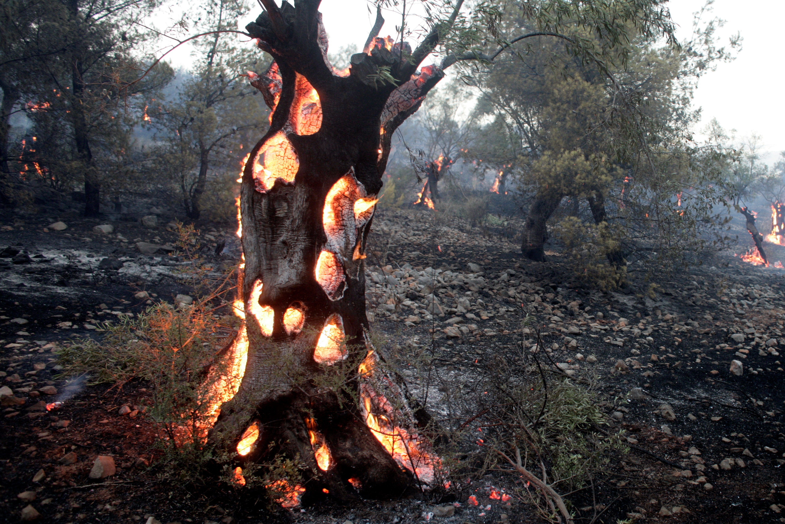
145 MAATA TUOTTAA MAAILMAN CO²-PÄÄSTÖT
MAAT VOIVAT MUUTTAA ENERGIANTUOTANTONSA
FOSSIILISISTA 100 % UUSIUTUVIIN
VUOTEEN 2050 MENNESSÄ
INVESTOIMALLA 62 BILJOONAA USD
ILMAISTEN ENERGIALÄHTEIDEN
VAATIMAN INFRASTRUKTUURIN RAKENTAMISEEN
AIEMMIN ON MAKSETTU ENERGIALÄHTEIDEN RAKENTAMISKULUJEN LISÄKSI
ENERGIAN LÄHTEISTÄ; ÖLJYSTÄ, KAASUSTA, HIILESTÄ…
ENERGIASIIRTYMÄN JÄLKEEN EI ENERGIANLÄHTEISTÄ MAKSETA PENNINJENIÄ.
ILMA, VESI JA TUULI OVAT ILMAISIA . VAIN TEKNIIKKA MAKSAA
SÄÄSTÖ 11 BILJOONAA USD VUODESSA!
TEKNIIKAN KUSTANNUS KUOLETETAAN ALLE KUUDESSA VUODESSA
7. VUODESTA ETEENPÄIN MAAILMANTALOUS SAA JOKA VUOSI11 BILJOONAN PIRISTYSRUISKEEN
LÄHDE: Energy and Environmental Science, Journal of the Royal Society of Chemistry 9.7.2022
Department of Civil and Environmental Engineering at Stanford University:
Jacobson et al: Low-cost solutions to global warming, air pollution, and energy insecurity for 145 countries.
PHOTO: Milos Bicanski / Climate Visuals Countdown

Slide 12
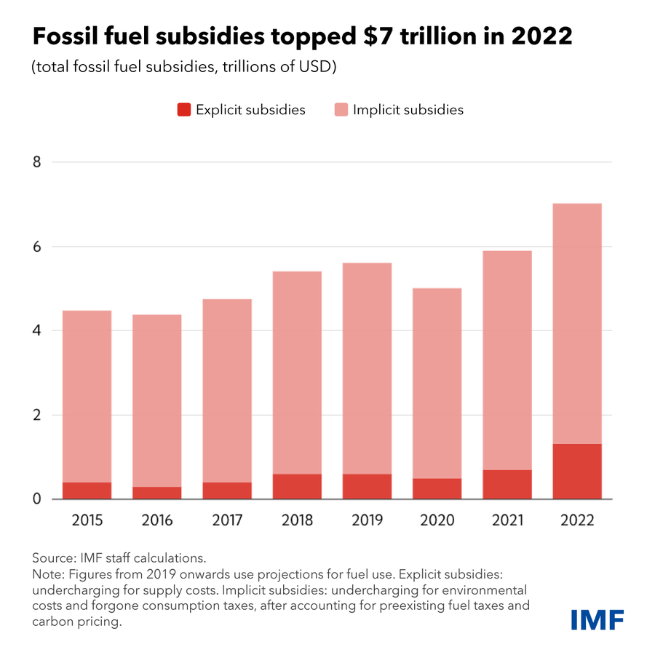
2,4 biljoonaa $
Per vuosi
Investointina Vihreään
Energiaan
vai
7 biljoonaa $
Per vuosi
Fossiili-energian tukemiseen
= $13 mln
Minuutissa
Fossiilisten polttoaineiden tuet
yli $7 000 000 000 000 vuonna 2022
SUORAT TUET
EPÄSUORAT TUET
Fossiilisten polttoaineiden yhteenlasketut tuet biljoonissa USD
Maailman GDP 2023 tasolla 105 biljoonaa USD

Slide 13
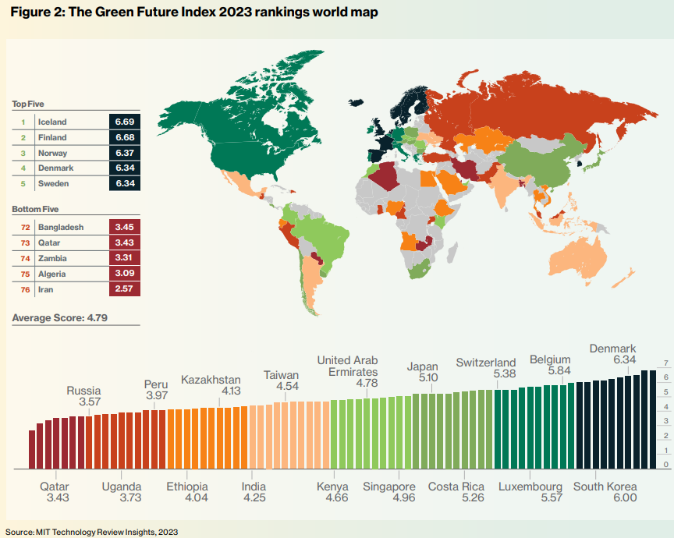
vihreä tulevaisuus –indeksi 2023 sijoitukset
Vihreä tulevaisuus –indeksi / 2023 sijoitukset
TOP 5
BOTTOM 5
Keskimääräiset pisteet 4,79
LÄHDE: Massachusetts Institute of Technology MIT Technology Review Insights, 2023

Slide 14
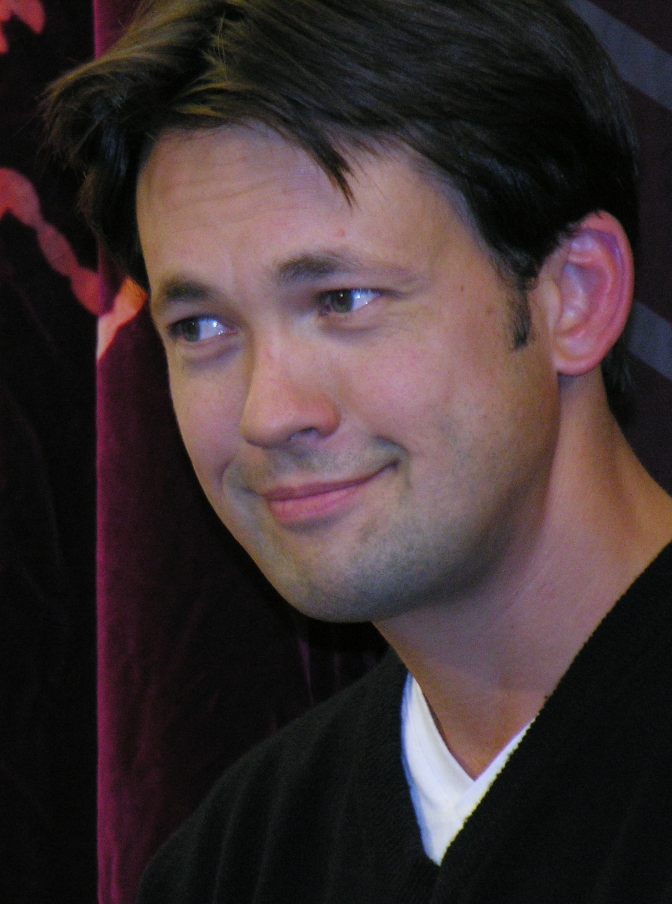
’
EVÄÄKSI LOPPUPÄIVÄLLE:
MEIDÄN TULEE KYETÄ
LASTEMME JA LASTENLASTEMME LISÄKSI
RAKASTAMAAN LAPSIA JOITA EMME ITSE TAPAA
MAAILMAA JOTA EMME TULE NÄKEMÄÄN
JA ASIOITA JOISTA EMME ITSE HYÖDY
VAIN NIIN KYKENEMME ESTÄMÄÄN DYSTOPIAN
JONNE MUUTOIN OLEMME MATKALLA
’
Espoolainen dokumentaristi John Webster vuonna 2017 julkaistussa ilmastonmuutosdokumentissaan ”Tulevilla rannoilla”

